Slide 1
Математика

Slide 2
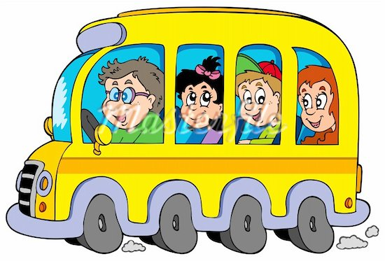

Slide 3
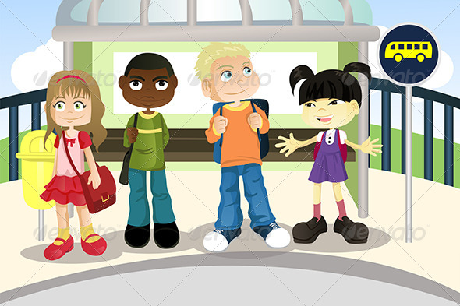
Остановка «Отвечай и не зевай»

Slide 4
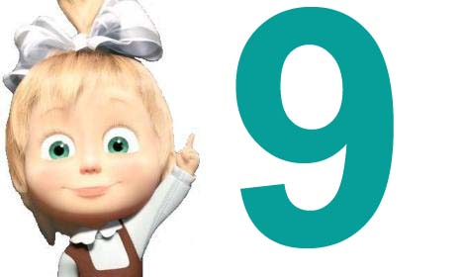

Slide 5
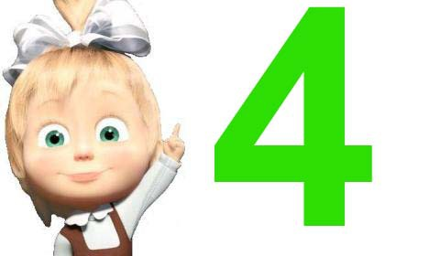

Slide 6
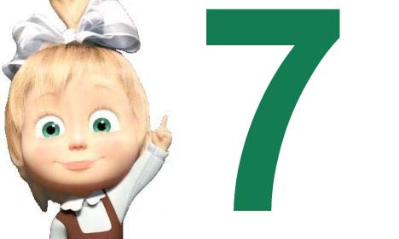

Slide 7
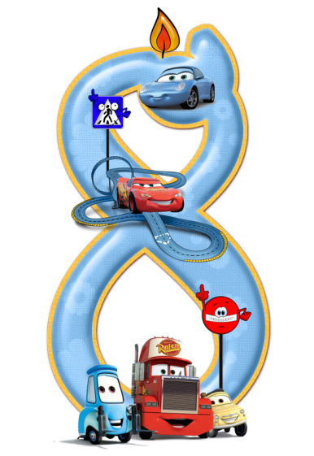
Увеличьте цифру на 1

Slide 8
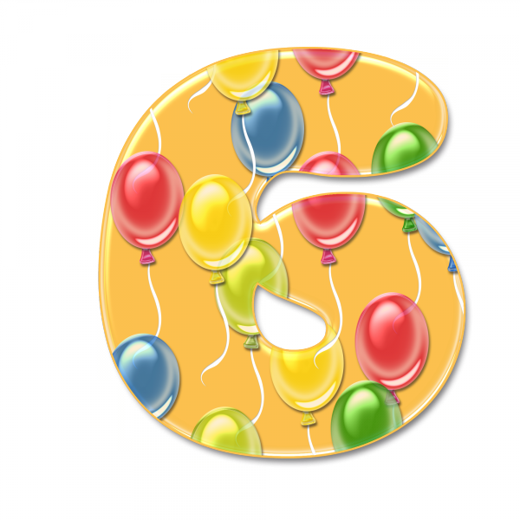
Увеличьте цифру на 1

Slide 9
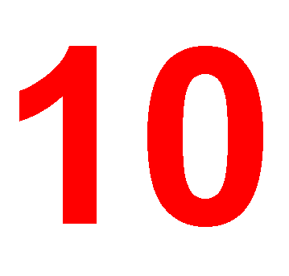
Уменьши цифру на 1

Slide 10
10
6
3
1
4
5
2
9
7
8

Slide 11
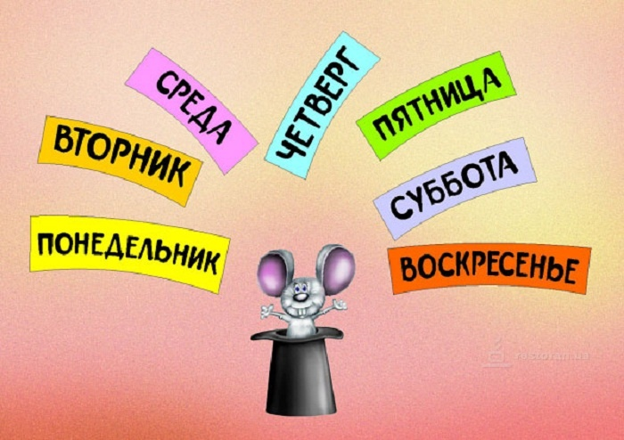

Slide 12
Сколько дней в неделе?

Slide 13
Какой день идет после четверга?

Slide 14
Какой день идёт после четверга?
Какой день идёт после четверга?
Какой день идёт перед средой?

Slide 15
Как называется пятый день недели?

Slide 16
Про какие дни недели мы можем назвать «рабочими днями»?

Slide 17
Как называются «выходные» дни недели?

Slide 18
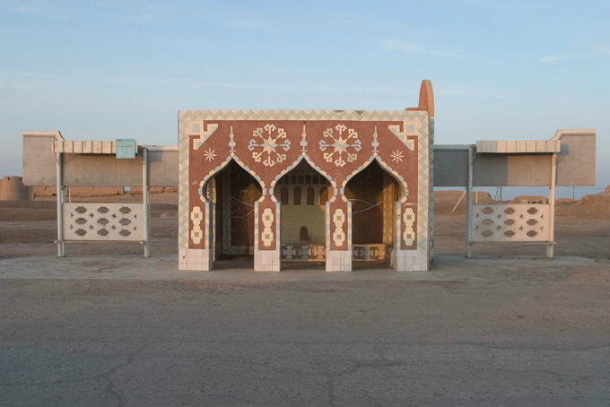
Остановка
«Минутка для шутки»

Slide 19
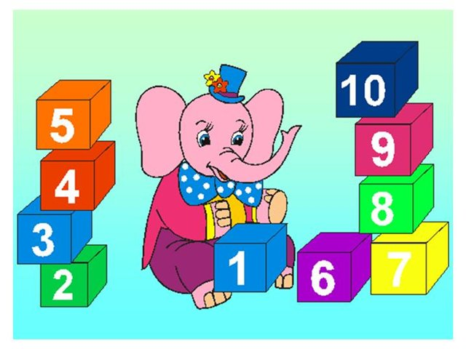
Остановка «Задачи»

Slide 20
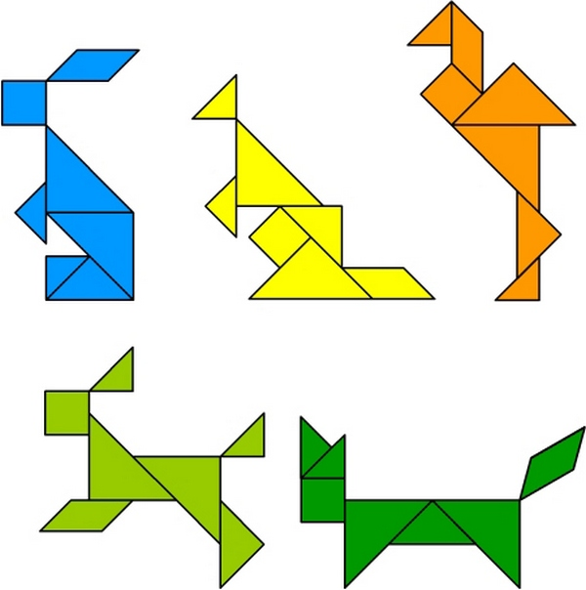
Остановка
«Геометрические фигуры»

